Slide 1

Proyecto Credit One
Marco de Ciencia de Datos
Michael Fallas León

Slide 2

Problema Solución
Crecimiento en la cantidad de clientes que no cumplen con los pagos de los préstamos que han obtenido de los socios de la empresa. Por lo tanto, Credit One puede perder los negocios con los socios ya que ofrece el servicio de calificación crediticia.
Un nuevo modelo predictivo que ofrezca mayor confiabilidad al momento de determinar si el préstamo se debe o no otorgar al cliente y, con esto minimizar el riesgo de otorgar el préstamo a clientes que tengan una posibilidad alta de incumplir con el pago.

Slide 3

Preguntas de Negocio
Pregunta comercial planteada
Intención subyacente de la pregunta
Consideraciones que impacten el análisis
¿Efectuará el pago del préstamo otorgado el cliente en estudio?
La empresa Credit One, ofrece el servicio de calificación crediticia utilizada por distintos socios, los cuales están experimentando pérdidas a causa del incumplimiento de los pagos de los préstamos que le otorgan a sus clientes. Por lo tanto, el servicio ofrecido está perdiendo credibilidad, lo que podría causar la pérdida de sus socios.
Dada la necesidad de la implementación, el cronograma puede verse afectado, disminuyendo la cantidad de pruebas posibles a implementar.
Para obtener resultados más confiables, puede ser beneficioso seguir entrenando el modelo con más datos.
Es necesario remover el atributo de “género” para evitar problemas de discriminación en la compañía.

Slide 4


Plan de análisis
Objetivo
Hipótesis
Elaborar un modelo que determine si se le debe conceder el préstamos a un cliente con un porcentaje de confiabilidad mayor al empleado en la actualidad.
Los atributos de edad y nivel de educación presentan una influencia muy alta en si el cliente paga o no el préstamo.
Entre menor sea el crédito otorgado, el cliente tiende a incumplir con los pagos del préstamo.
Call-in GP Consultation Available
Datos requeridos/disponibles para probar las hipótesis
Metodologías a utilizar
Se dispone de un total de 6 meses de datos crediticios, donde se involucran alrededor de 3000 clientes con datos personales. De éstos datos, se disponen atributos del cliente como: género, educación, edad, estado civil, monto del crédito otorgado, pagos realizados, etc.
Los datos fueron facilitados por la compañía Credit One.
Se propone utilizar la metodología BADIR durante la realización del proyecto, planteando una serie de hipótesis que se pondrán a prueba en el desarrollo del mismo. Se analizan los datos y se desarrollan modelos de predicción, con el fin de comparar distintas opciones y seleccionar el modelo con mayor confiabilidad, recobrando la confianza del servicio que brinda la empresa

Slide 5




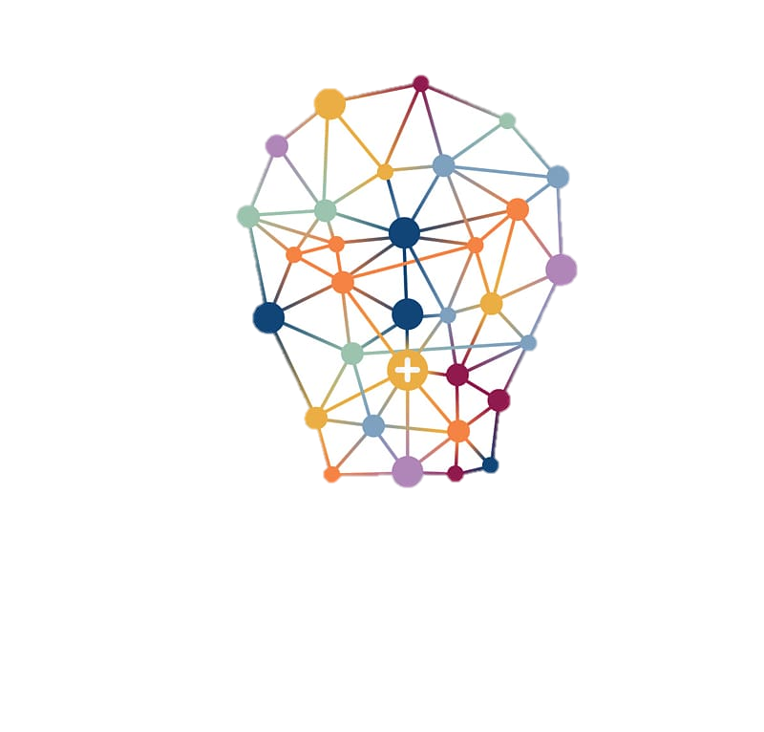

Plan de análisis
Semana 1
Semana 2
Semana 3 - 4
Semana 5 - 6
Semana 7
Propuesta
Entorno de trabajo
Análisis
Modelos
resultados
Planteamiento del problema
Conocimiento de las funciones de la empresa.
Solución en el marco de ciencia de datos.
Selección del entorno y las herramientas a utilizar.
Estudio de las herramientas para la ejecución del proyecto.
Estudiar los datos disponibles y cada uno de sus atributos.
Observación y preparación de los datos disponibles.
Desarrollo de distintos modelos y selección del más óptimo; es decir, seleccionar el modelo con mayor confiabilidad.
Presentación de los resultados obtenidos así como los parámetros del modelo a utilizar para el Proyecto.
Éxito

Slide 6
Recopilación de datos
Datos proporcionados por la empresa
Consideraciones respecto a los datos
La empresa puso a disposición datos crediticios de un total de 3000 clientes por un periodo de 6 meses. En estos datos se incluye información personal del cliente, lo que ofrece información relevante para el proyecto, por ejemplo: la edad del cliente, el nivel de educación del cliente, el estado civil del cliente, el monto del crédito otorgado, pagos previos realizados por el cliente, etc.
Es importante no considerar atributos que puedan resultar perjudiciales en la empresa por temas de discriminación, como es el caso de atributo de género.
Manipular información que éste incompleta, en éste caso se procede a eliminar las observaciones.
Utilizar los atributos con mayor importancia por medio de técnicas de selección de características.
Adjuntar más datos recopilados con el fin de entrenar los modelos de una mejor manera y obtener resultados con una mayor confianza en la predicción.

Slide 7
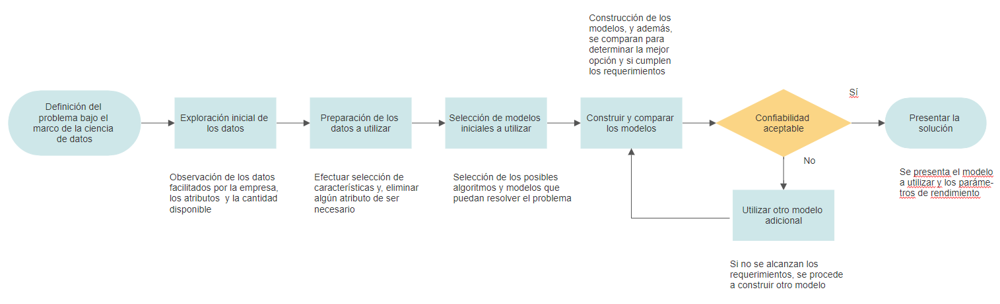
Proceso de la solución

Slide 8
Visualización Inicial
Se dispone de una cantidad de datos accesible para comenzar con el proyecto (3000 clientes).
Se dispone de un atributo que puede tomarse como discriminatorio (género).
Call-in GP Consultation Available
Se cuenta con el historial crediticio de 6 meses, de los cuales se pueden obtener patrones.
Según los atributos disponibles, se puede observar que los clientes presentan muchas características distintas, lo cual permite observar que atributos son los más influyentes.

Slide 9
Gracias
Michael Fallas León
fallasmichael0206@gmail.com

